Slide 1
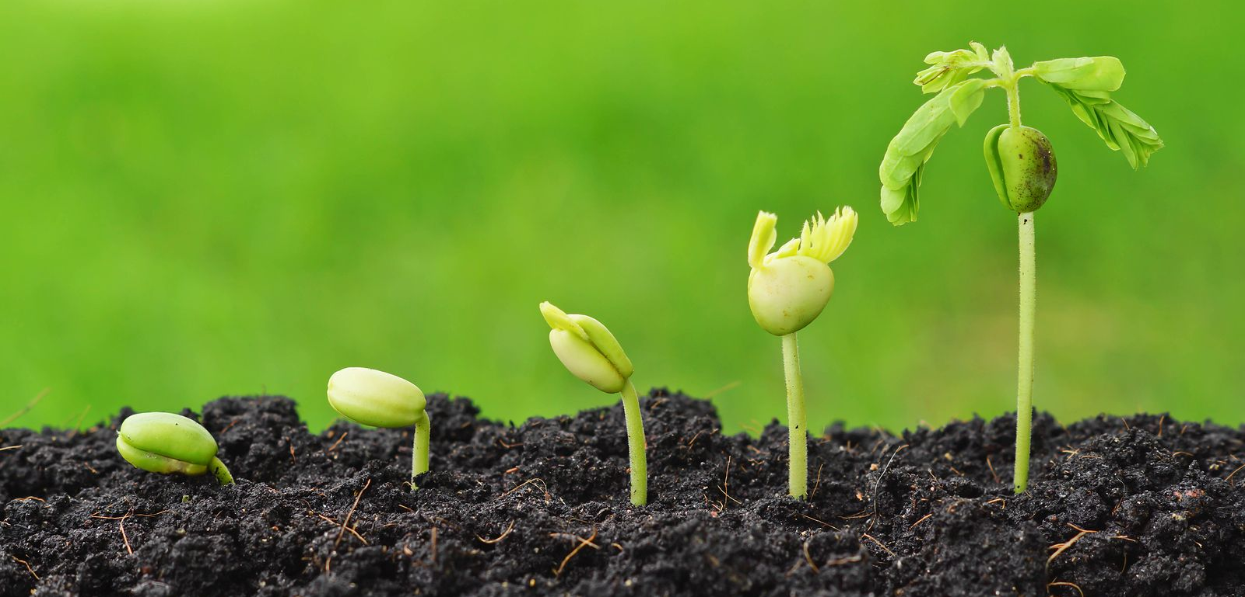
Ріст і розвиток рослин

Slide 2
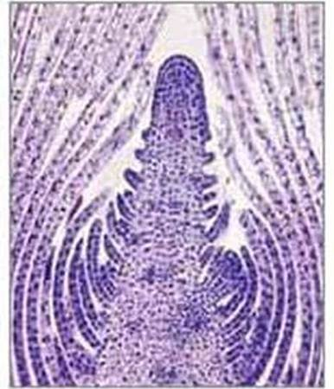
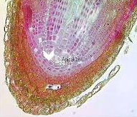
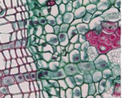
Ріст рослин
Кількісні зміни, ріст рослин необмежений
Необоротне збільшення розмірів та маси цілого організму та окремих частин
Зумовлений поділом і ростом клітин
Вищі рослини ростуть за рахунок твірних тканини (конус наростання верхівки пагона, зони поділу та розтягування кореня, твірних клітин у міжвузлях деяких рослин)
Потовщення відбувається за рахунок бічної твірної тканини - камбію
Конус наростання
верхівки пагона
Зони поділу та
росту кореня
Камбій

Slide 3
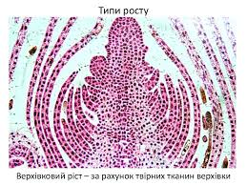
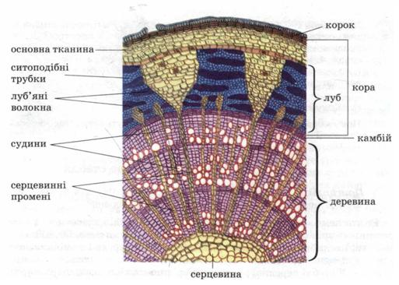
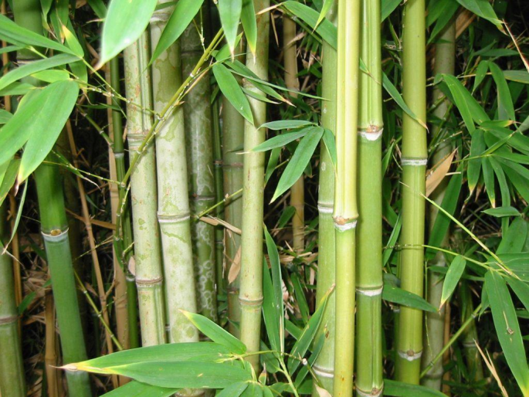
Ріст рослин
Відповідно до місць розміщення твірної тканини рорізняють три типи росту:
верхівковий (апікальний) | бічний (латеральний) | вставний (інтеркалярний)
ріст коренів і пагонів у довжину завдяки поділу і росту клітин верхівкової твірної тканини | відбувається за участю бічної твірної тканини | це ріст пагонів у довжину в ділянках з вставною твірною тканиною

Slide 4
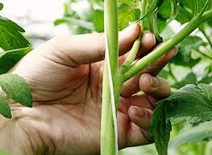
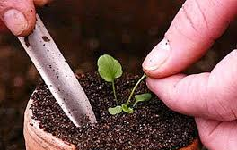
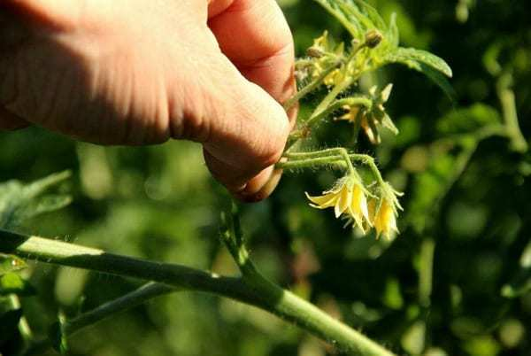
Значення знань про ріст рослини
Знання особливостей росту широко використовують у сільськогосподарському виробництві.
Завдяки пасинкуванню (видаленню бічних пагонів), пікіруванню (відщипуванню кінчика кореня під час пересаджування розсади) та вершкуванню (видалення суцвіття) досягають збільшення врожаїв рослин.
Пасинкування
Пікірування
Вершкування

Slide 5
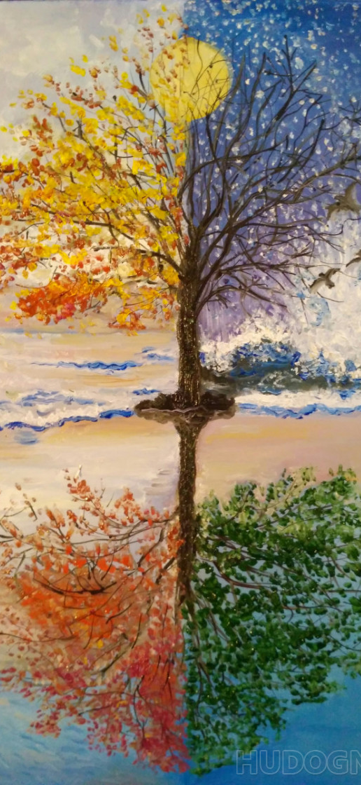
Сезонні явища в житті рослин
У зв’язку зі зміною сезонів року (весна, літо, осінь, зима) у рослин помірних та прохолодних широт спостерігається періодичність – чергування інтенсивного росту і спокою
Взимку ріст рослин припиняється, навесні – поновлюється
У тропічних рослин ріст припиняється з настанням посушливого сезону
Конус наростання
верхівки пагона
Зони поділу та
росту кореня
Камбій

Slide 6
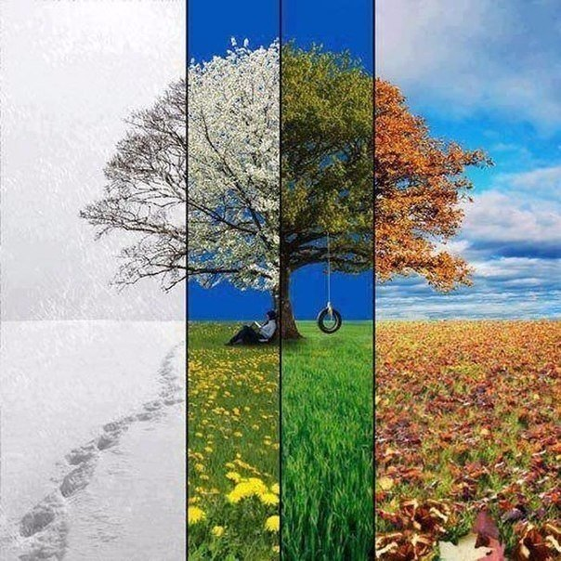
Сезонні явища в житті рослин
Стан спокою
пристосування до переживання несприятливих умов
Сигнали для спокою – припинення ростових процесів
вкорочення тривалості світлової частини доби | зниження температури
Сигнали для розпускання листків, цвітіння, плодоношення
збільшення тривалості дня | підвищення температури
Конус наростання
верхівки пагона
Зони поділу та
росту кореня
Камбій

Slide 7
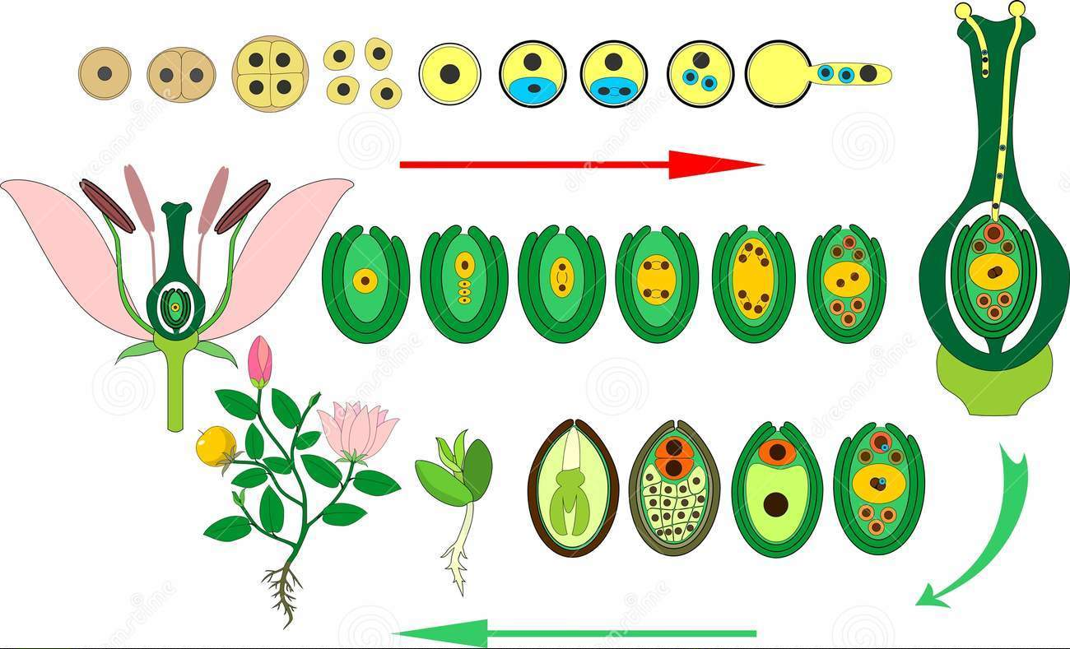
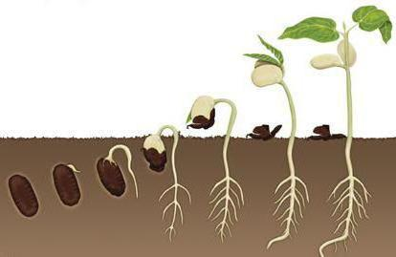
Розвиток рослин
Якісні зміни
Індивідуальний розвиток пов’язаний з ростом
Зародковий період | Післязародковий період
від запліднення яйцеклітини (зиготи) до формування та дозрівання насінини | після проростання насінини
 | етапи: проростка, молодості, зрілості, старіння
Проростання насінини квасолі

Slide 8
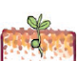
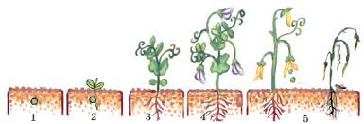
Післязародковий період
Етап проростка | від моменту проростання до формування перших зелених листків; живиться завдяки поживним речовинам у насінині
Етап молодості | від появи перших зелених листків до цвітіння; посилений ріст, формування вегетативних органів; живиться завдяки фотосинезу
Етап зрілості | від першого цвітіння до втрати здатності утворювати насіння та плоди
Етап старіння | від останнього цвітіння та плодоношення до загибелі; завершальний етап життєвого циклу рослин

Slide 9
Особливості розвитку різних рослин
Однорічні рослини | Дворічні рослини | Багаторічні рослини
Кріп, горох посівний, огірки | Капуста, морква | Конвалія, пирій
впродовж року повністю закінчують ріст, квітнуть, утворюють плоди й насіння та відмирають | протягом першого року розвиваються корені та пагони з листками | впродовж декількох років квітнуть, плодоносять у трав’янистих рослин наземні частини щорічно відмирають
тривалість молодості незначна, через 30-40 днів після проростання утворюють квітки й незабаром плодоносять | на другий рік утворюються квітки, плоди та насіння, після чого вони відмирають | дерева і чагарники досягають найбільших розмірів через десятки років перше цвітіння і плодоношення – через один – декілька років

Slide 10
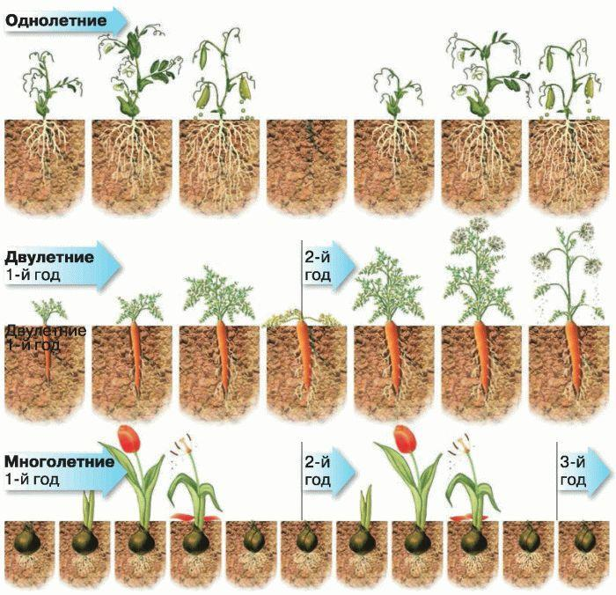
Особливості розвитку різних рослин
Однорічні рослини
Дворічні рослини
2-й рік
Багаторічні
Рослини,
1-й рік
2-й рік
3-й рік

Slide 11
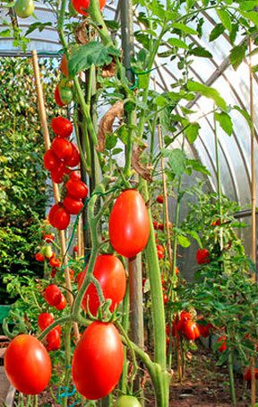
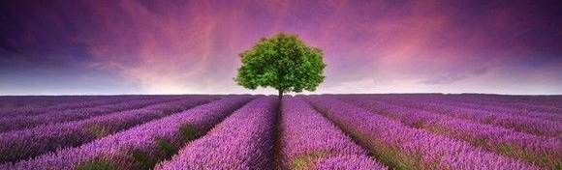
Значення знань про розвиток рослини
Знання про особливості періодичності та розвиток рослин широко використовують у сільськогосподарському виробництві та квітникарстві з метою збільшення врожаїв рослин.
Вершкування

Slide 12
Висновки
Рослинам, як і іншим організмам, властиві процеси росту та розвитку
Розвиток рослин відбувається в кілька послідовних етапів. У життєвому циклі квіткових рослин виділяють зародковий і післязародковий періоди.
Зародковий період відбувається всередині насінини.
Післязародковий період охоплює етапи проростка, молодості, зрілості та старіння

Slide 13
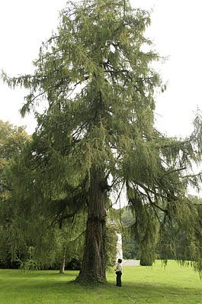
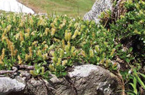
Рослини-рекордсмени
найвищим деревом в Україні вважають модрину європейську в Рахові, яка у 140 років має висоту 54 м
найменше дерево з тих, що ростуть в Україні, - верба туполиста, її висота 12-15 см

Slide 14
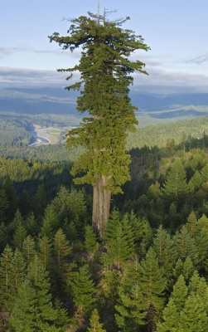
Рослини-рекордсмени
найвищими деревами є секвойї
кожен гігант має своє ім’я: Дерево Мендосіно, Парадокс, Рокфеллер, Оріон, Лауралін, Національне Географічне Товариство, Гігант Стратосфери, Ікар, Геліос
перше місце серед гігантів займає Гіперіон, його висота складає 115,55 м, а діаметр 4,84 м.
Дерево Мендосіно

Slide 15
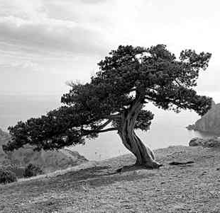
Рослини-рекордсмени
Рекордсменами рослинного неклонального життя є Сосни довговічні (Pinus longaeva). Вік окремих дерев цього виду становить більше 5000 років
До довгожителів відносять ялівці, фікуси, модрини, туї
Ялівець на мисі Сарич
Одним з найстаріших дерев України є ялівець віком 2000 років, який росте в Криму на мисі Сарич. Його обхват становить 4,90 м, а висота – 15 м.

Slide 16
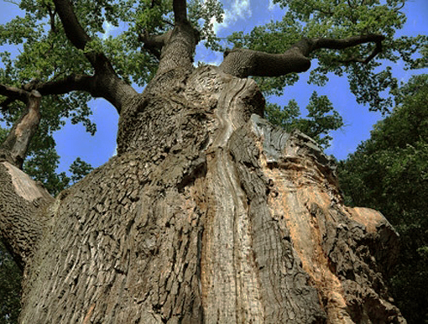
Рослини-рекордсмени
Вік Дуб Максима Залізняка, що у Холодному яру у Чигиринському районі на Черкащині, становить близько 1 100 років.
Широта обхвату його стовбура становить 9 метрів, висота — 30 метрів. Стовбур шість раз вражали громовиці.
Названий на честь Максима Залізняка, котрий, разом з гайдамаками, спочивав та проводив наради на цьому місці за часів Коліївщини. Під його шатром відпочивали Богдан Хмельницький та Тарас Шевченко.

Slide 17
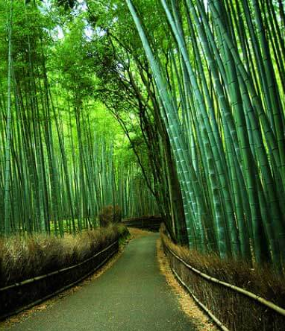
Рослини-рекордсмени
Окремі види бамбука є рекордсменами за швидкістю росту.
Бамбук може вирости за добу на 80см, тобто швидкість росту становить майже 4см за годину.
Бамбук також відомий своєю висотою й здатний виростати до 40м заввишки. Через ці властивості бамбук вважається однією з найбільш поновлюваних рослин на Землі.

